Slide 1
失物招領平台設置 AND 安卓APP應用
指導老師:林錦財
專題成員:
李文賓4060E044
徐芷喬4060E050
陳煜翔4060E013

Slide 2
研究動機
隨著科技發展與進步，對於人們而言就有了可以解決一切的電腦在自己身上，或許是因為這樣而導致自己常常忘東忘西的。為了能夠解決這樣的問題，我們希望做一個懶人專用的手機app跟系統平台，得以收集物品情報，讓不小心遺失掉東西的人們，可以安心且迅速的找到他們遺失的物品。

Slide 3
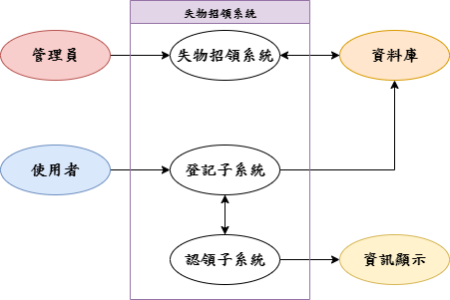
系統架構

Slide 4
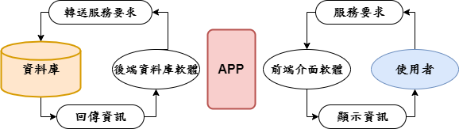
硬體架構

Slide 5
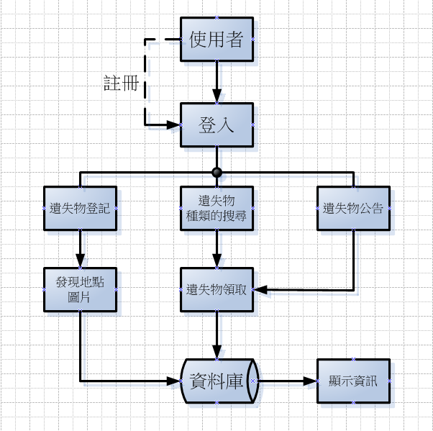
功能架構

Slide 6
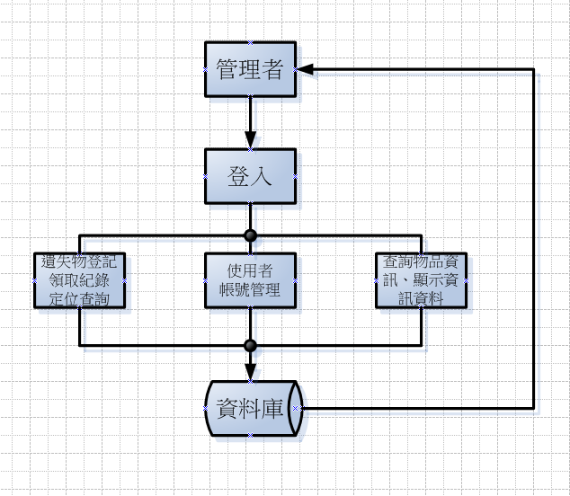

Slide 7
工作分配
李文賓 - Laravel網頁框架、MySQL資料庫建置
徐芷喬 - Android studio
陳煜翔 - Javascript定位、美工and支援

Slide 8
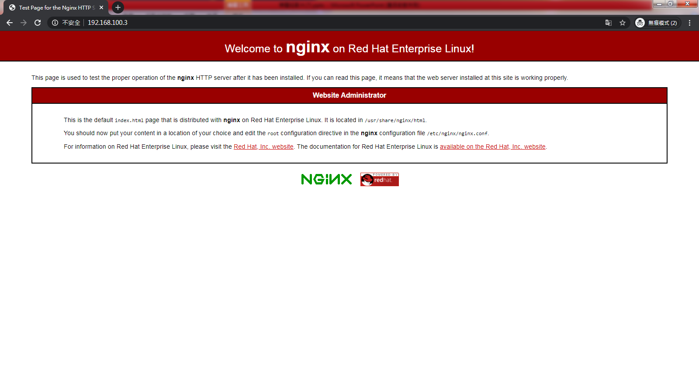
網頁伺服器nginx

Slide 9
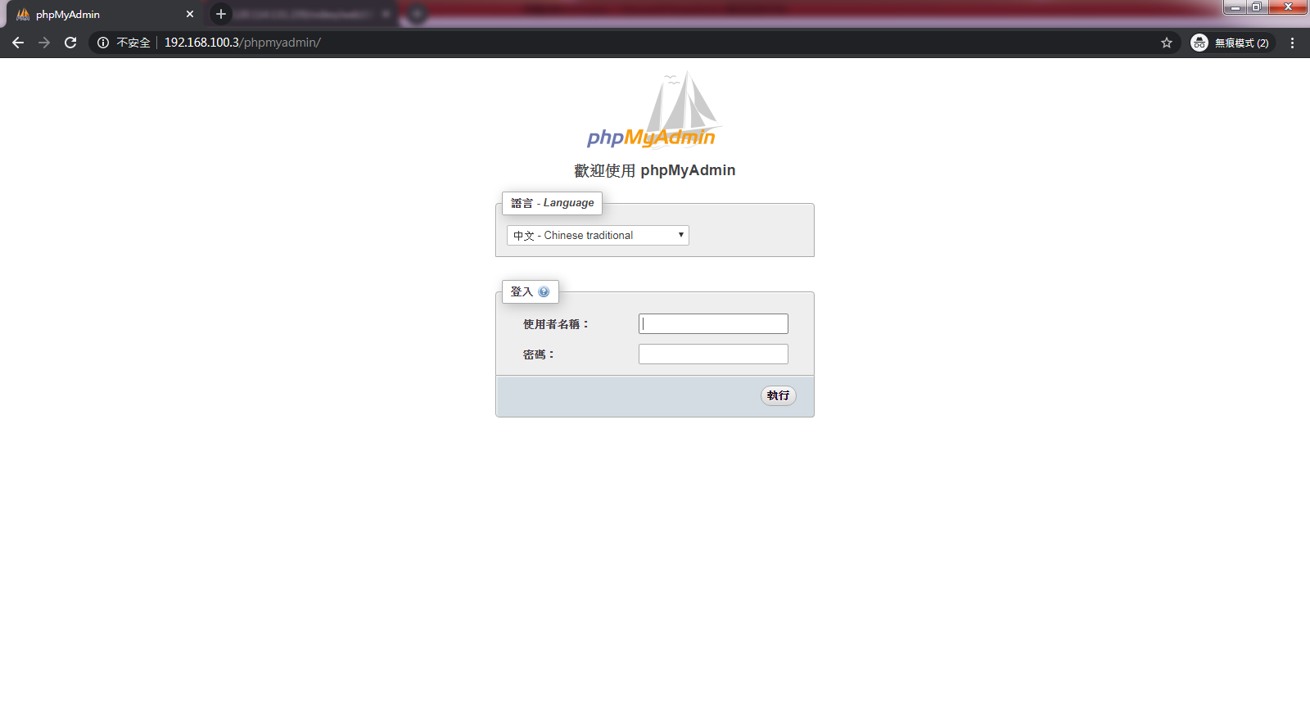
資料庫

Slide 10
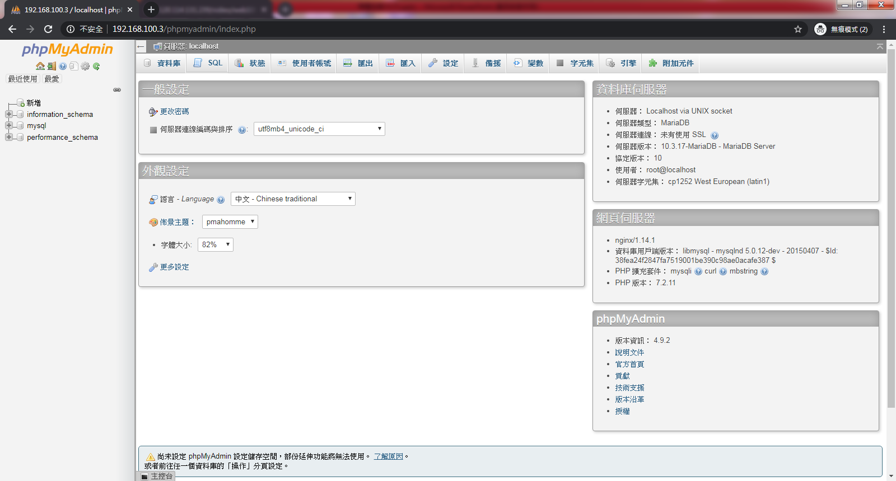
資料庫

Slide 11
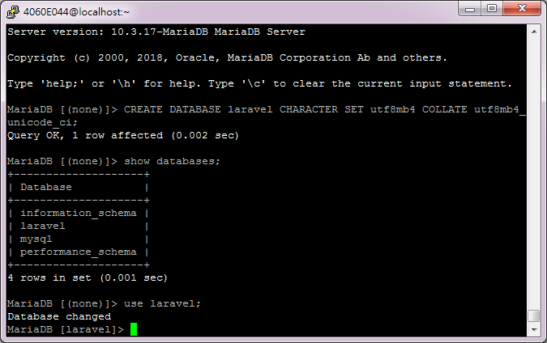
資料庫

Slide 12
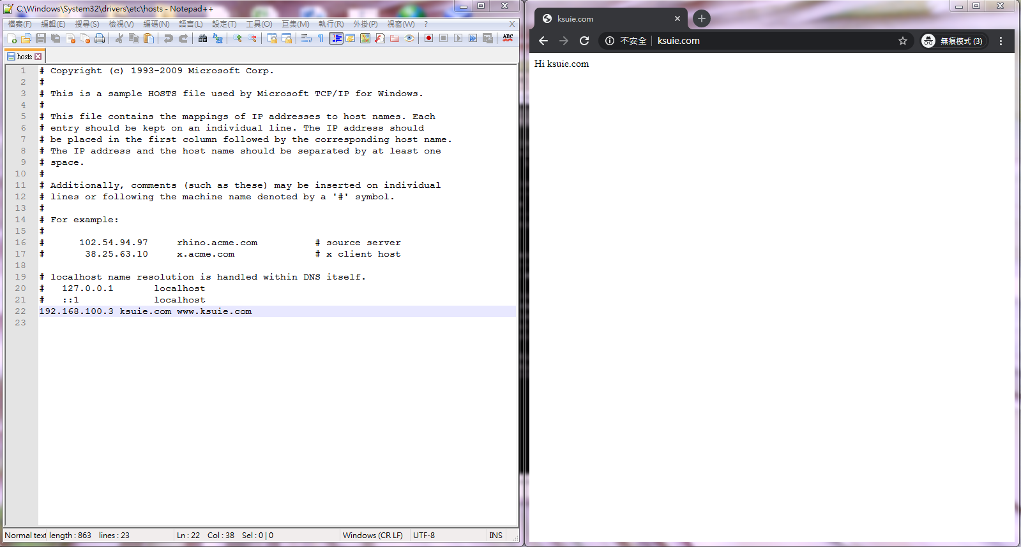
建立虛擬主機

Slide 13
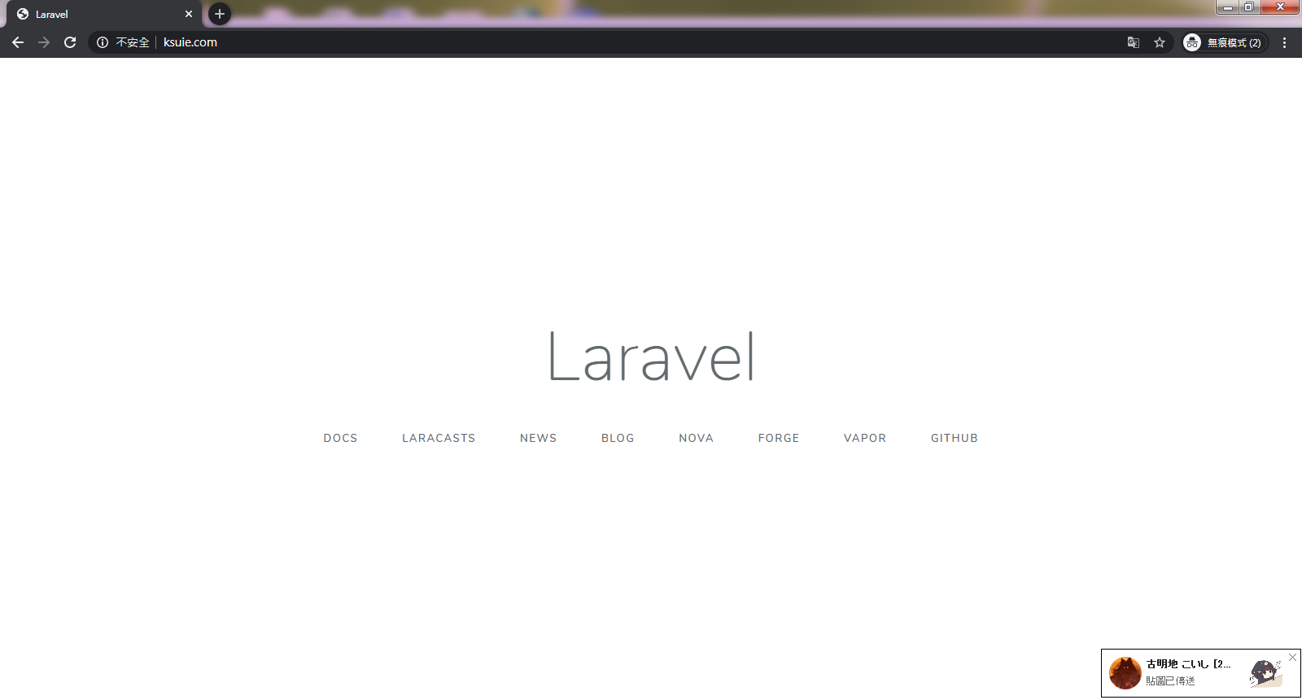
Laravel

Slide 14
會用到的軟體
Android studio 手機框架
Laravel 網頁框架
MySQL 建立資料庫
Oracle VM VirtualBox 要建置server
Putty 用來讀取IP位址
Javascript 要偵測物品然後定位
Nginx 網頁伺服器

Slide 15
謝謝聆聽

